Slide 1



헬스 캠페인 관련 정부 광고
및 미디어 테크놀로지 활용전략
차 영 란
수원대학교 미디어 커뮤니케이션학과 교수

Slide 2


서론
01
문제제기 및 연구목적
건강‧보건‧안전 등 헬스 캠페인에 초점을 두고 관련 정부 광고의 현황을 살펴보고
나아가 향후 전략과 정책 방향에 관하여 심층적으로 연구하고자 함.
새로운 테크놀로지와 플랫폼 서비스의 등장으로 정부와 국민, 기업과 소비자, 개인 간의 혁신적인 소통방식을 통해 사회 많은 부문에 영향을 끼치고 있으며 빠른 속도로 트렌드 변화를 맞이하고 있다.
최근에 인터넷 혁명으로 인한 모바일, SNS 등 뉴미디어 출현으로 새로운 형태의 대중매체 활용 광고환경으로 정부 광고의 성공 여부가 정책 실현에까지 영향을 줄 만큼 광고 기능이 효과를 보고 있다.
정부는 건강, 보건, 안전 관련 커뮤니케이션에 대한 정책을 전달하고자 공공분야에서 디지털 테크놀로지를 적극적으로 활용에 나서고 있다.
정부 광고와 공익광고에 관한 개별적인 연구는 많지만, 정부 광고와 헬스컴을 연계시켜 한 연구는 매우 부족한 상태이다.
따라서 본 연구에서는 해외의 정부 광고 현황 및 운영체계 파악을 통해 국내의 정부 광고 체계의 배경과 환경에 적합한 효율화 방안을 마련과 신유형 미디어 시대의 정책 홍보에 대한 수요가 날로 늘어나고 있는 상황에서 미디어 테크놀로지가 정부 광고의 헬스 캠페인이 어떻게 활용되고 있는가를 알아보고자 한다.
또한, 헬스 커뮤니케이션과 정부 광고에 관해서 전문가 10명과 PEST 기밥과 SWOT 분석을 활용한 심층인터뷰를 통해 정부 광고의 미디어 테크놀로지 활성화 전략의 이론적 및 실제적인 활용 전략을 제시하고자 한다.

Slide 3


연구방법
01
분석대상 및 조사방법
01
분석대상
02
조사방법 및 인터넷 시간
조사방법:
헬스컴과 정부 광고에 관한 전문가를 추천받아서 전화로 전문가 인터뷰에 응할 수 있는지 의사를 파악한 후에 먼저 이메일을 통해서 설문을 받음
직접 만나서 궁금한 점이나 더 설명이 필요한 부분에 대해 집중적으로 인터뷰를 실시함
인터뷰 시간:
약 40분에서 1시간의 시간이 소요
헬스 캠페인에 관한 정부 광고 학계 및 실무에 종사하고 있는 전문가 10명
조사기간: 2019년 6월 3일부터 6월 21일까지 약 3주간 진행

Slide 4

연구방법
심층인터뷰 대상자
구 분 | 소 속 | 성 별 | 연 령 | 관 련 경 력
A | 정부 기관/국장 | 여 | 40대 | 10년
B | 정부 기관/부팀장 | 남 | 40대 | 15년
C | 공공기관/팀장 | 여 | 50대 | 25년
D | 공공기관/책임연구원 | 남 | 50대 | 10년
E | 공공기관/연구원 | 여 | 30대 | 5년
F | 광고 PR 회사/대표 | 남 | 50대 | 20년
G | 광고 PR 회사/상무 | 여 | 40대 | 20년
H | 광고 PR 회사/이사 | 남 | 30대 | 12년
I | S 대학교/교수 | 남 | 50대 | 20년
J | H 대학교/교수 | 남 | 50대 | 16년

Slide 5
연구방법
02
연구문제
01
02
03
04
05
헬스 캠페인에 대한 해외의 정부 광고 현황은 어떠한가?
헬스 캠페인에 대한 정부 광고의 미디어 테크놀로지 활용 전략은 어떠한 것이 있는가?
헬스 캠페인에 대한 정부 광고의 PEST 전략은 무엇인가?
헬스 캠페인에 대한 정부 광고의 SWOT 전략은 무엇인가?
헬스 캠페인에 관한 정부 광고의 활성화 방안은 무엇인가?

Slide 6
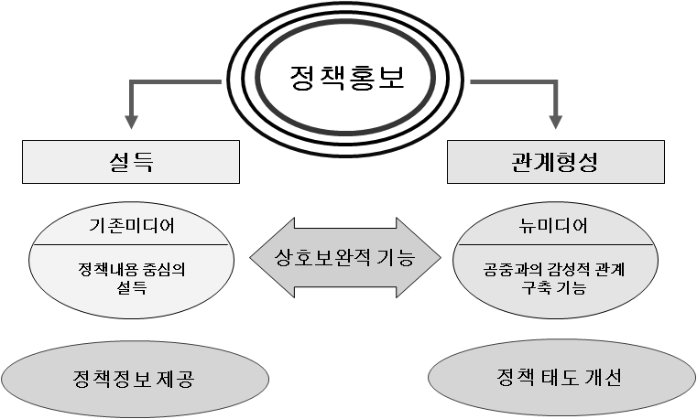
연구결과
01
미디어 테크놀로지를 활용한 정부 광고
기존 미디어와 뉴미디어의 정책홍보기능
정부 광고를 통한 홍보전략으로 대중매체의 역할 분담을 명확하게 하여 노출효과와 메시지 전달 효과를 높이는 것이 중요하다.
기존미디어와 뉴미디어인 인터넷이나 모바일 등의 매체를 통해 공중과의 관계를 개선하고 우호적인 태도를 형성하는 데 주력해야 하며 품질 향상과 디지털 전략을 마련해야 한다.
자료: 정부광고를 활용한 정책홍보 효율화 방안 연구(최일도외,2012)
출처: 한국언론진흥재단

Slide 7
연구결과
1) VR의 현황 및 발전
VR은 만들어진 가상의 환경은 이용자의 오감을 자극하며 실제와 비슷한 시간적, 공간적, 체험을 가하는 하도록 하여 단순 몰입할 뿐 아니라
실재하는 디바이스를 조작이나 명령을 등 가상현실 속에 구현된 것들과 상호작용이 가능하다고 정의하고 있다. (위키백과,가상현실의 정의)
ICT분야에서 주요분야인 가상현실영역은 다양한 분야에서 활용되고 있으며 그래픽 기술, 인공지능 기술, 생체인식기술, 네트워크기술의 발전과 스마트폰의 등장으로 일반인들이 가상현실을 접하기 용이해졌다.
광고, PR 분야에서 VR을 활성화하기 위해서는 먼저 킬러 콘텐츠를 육성하고, 아울러 소비자의 니즈에 맞춰 불편한 점을 개선하면서 소비자 및 업계의 인식을 개선해야 하며
지속적인 광고, PR 관련 VR 활성화 정책이 마련과 중장기 관점에서 VR 로드맵을 구축해야 한다.(차영란, 2017)

Slide 8
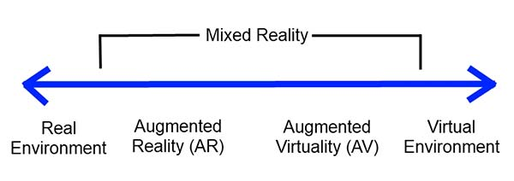
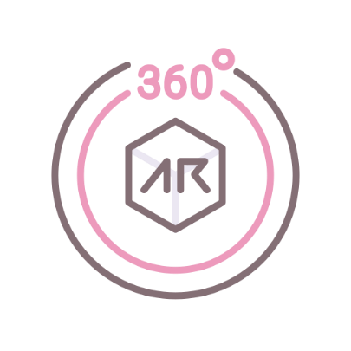
연구결과
2) AR의 현황 및 발전
AR은 MR(Mixed Reality: 혼합현실)의 한 분야로 사용자가 눈으로 보는 실제 환경에 3차원 가상영상을 합성하여 현실에 존재하는 사물처럼 보이게 하는 컴퓨터 그래픽 시스템이다.
실감미디어 AR은 2016년 포켓몬GO의 성공으로 인해 급속도로 대중화되어 생활 속 기술로 발전하였다.
전투기의 HUD와 스마트폰을 거쳐 안경형태까지 다양한 기기에 적용되며 성장하였다.
게임, 영상 등 엔터테인먼트 분야로 성장하다가 헬스케어, 부동산, 쇼핑, 교육 등 활용범위가 확대되고 있다.
자료: 현실-가상 환경 연속체계

Slide 9

연구결과
3) AI의 현황 및 발전
검색엔진 최적화 시장은 인공지능의 발달로 웹사이트 중심 검색엔진에서 음성인식기술 중심으로 변화되었다.
인공지능 기반의 이미지 검색 기술은 SNS의 이미지 중심의 마케팅 서비스로 인해 비주얼 중심의 트렌드로 이동하고 있으므로 발전하고 있다.
이는 브랜드가 SNS활용 캠페인 진행 시 수많은 카테고리 이미지 중 브랜드 관련 이미지를 추출할 수 있도록 도와주며 효율성을 제고한다.
챗봇의 빠르고 간편한 대화 프로세스와 연중무휴 서비스는 고객과의 관계구축과 브랜드 매출 증가에 큰 도움이 된다.

Slide 10
연구결과
02
PEST 분석
구분 | 요인
정치적 요인(P) | ∙정부 광고의 실행과 집행은 예산 등 자원 확보에 대한 고려가 필요함 ∙국민의 관심 현안이나 정치 이슈 등의 여러 요인에 영향을 받아 정부 광고에 대한 전략 방향이나 자원 확보가 어려움 ∙ 보건복지부 등의 예산에 대한 국회의 결정이 정치적 이해관계에서 충돌할 수 있음 ∙ 헬스 캠페인 메시지 도달 계층에 대한 정부의 노력 필요 ∙ 복지 수요 증대에 따른 정치적 결정
경제적 요인(E) | ∙경제가 어려우면 광고/홍보예산에 영향을 미침 ∙국민이 인식하는 헬스컴 효과는 실질적으로 병원 등을 통해 나타나는데, 시설 투자가 병행되지 못한다면 좋은 이미지를 형성할 수 없음 ∙ 헬스 캠페인 효과가 나타날 수 있는 노출량 확보 및 경제적 지원 필요 ∙ 헬스 캠페인과 관련이 깊은 국민소득, 빈부격차, 정보 접근성, 교육수준 등의 요인 ∙ 의료비 재정 지출의 확대
사회적 요인(S) | ∙ 건강 이슈가 사회적으로 많은 관심을 받거나 건강과 관련될 때 정부 광고에 영향을 미침 ∙ 헬스컴 관련 성별‧지역‧나이별 격차가 존재하므로 해소방법이 관건임 ∙ 사회계층에 대한 혜택의 평등권과 국민 기본권에 관련된 문제 발생 ∙ 발전된 의료 인프라에 비해 비합리적인 의료소비문화
기술적 요인(T) | ∙건강 이슈가 사회적으로 많은 관심을 받거나 건강과 관련될 때 정부 광고에 영향을 미침 ∙ 헬스컴 관련 성별‧지역‧나이별 격차가 존재하므로 어떻게 이를 해소할 수 있는가도 관건임 ∙ 사회계층에 대한 혜택의 평등권과 국민 기본권에 관련된 문제 발생 ∙ 의료 인프라가 매우 발전한 데 비해 비합리적인 의료소비문화는 극히 미약함 ∙ 국민에게 적재적소에 노출되는 매체 활용과 한계점 극복 ∙ 의료기술의 획기적인 발전과 ICT 기술 발전으로 인한 미디어의 변화와 그로 인한 커뮤니케이션 방법론의 변화

Slide 11
연구결과
03
SWOT 분석
강점(Strengths) | 약점(Weakness)
∙각각의 주제당 전문가와 경험이 있음 ∙헬스컴 분야가 다양하므로 정부 광고의 중요성과 필요성은 지속됨 ∙국민의 헬스에 관한 관심 증대 ∙헬스 캠페인은 대부분 국가가 해결해야 할 부분임 ∙헬스 캠페인에 대한 국민 호응 유도가 용이함 ∙어느 국가나 나라보다 보건/헬스 관련 정책이 파워풀한 영향력을 발휘함 ∙사회적으로 중요하거나 필요가 제기된 이슈에 대해서 꾸준하고 지속적인 예산 확보 | ∙정부의 특성상 논란의 대상이 되는 광고를 만들 수 없음 ∙이슈와 관심 정도에 쏠림현상이 발생함 ∙헬스 캠페인의 특성상 방어를 하는 성격이 강하므로 언제든 공격대상이 될 수 있음 ∙헬스 캠페인이 각각의 부처에서 다루므로 통합적 관리가 안 됨 ∙헬스컴 내용과 진행 시기에 따라 부정적인 평가를 방지하기 위한 수단으로서 한계 ∙복잡한 의사결정과 책임소재의 불분명으로 인한 한계
기회(Opportunities) | 위기((Threats)
∙공공성이 있으므로 비영리기관, 유명인, 영리 기관, 시민단체 등 다양한 파트너십을 구축함 ∙국민의 건강 이슈에 대한 관심도가 매우 높아짐 ∙미리 예측할 수 없으므로 ‘사건’이 기회 요인이 됨 ∙국민의 건강 관련 관심도 급증으로 영역 확대 가능 ∙여성과 어린이 관련 분야의 경우 지속적 관심 증가 ∙빠른 의사결정과 공공 데이터를 활용해 가짜뉴스 등에 대한 정확한 팩트체크로 정부의 신뢰도를 높임 ∙의료복지에 대한 중요성 강화 및 예산 지출 확대 | ∙급변하는 미디어 환경이나 기술 환경에 따라가기 어려움 ∙헬스컴 실무자 또는 관련 분야의 전문가가 많지 않음 ∙‘사건’ 발생에 따라 상시 위협요인으로 작용함 ∙헬스 캠페인이 성공하더라도 시설 및 인프라 부족 ∙현실적으로 해결하기 어려운 문제 등장 시 한계 ∙SNS 발달로 국민의 즉각적인 가짜뉴스 확산을 제어 통제할 방안이 제한적임 ∙비합리적인 의료소비 문화 및 지나친 건강염려 발생

Slide 12
결론 및 함의
04
정부 광고의 활성화 방안
정부 광고의 효과
헬스 캠페인과 관련된 정부 광고를 활성화하기 위해서는
헬스 캠페인의 목적에 부합하는 전략과 타깃이 누구인지를 정확하고 구체적으로 규명할 필요가 있다.
핵심 타겟을 설정한 후에 그들의 라이프 스타일을 먼저 고민하고 어떤 메시지를 전달해 주는 것이 효과적인지 분석을 해야 한다.
또한 정책이 타겟의 니즈와 어떻게 결합해서 혜택으로 전달될 것인가를 가이드 라인으로 집어준다면 크리에이티브 개발에 도움이 될 것이다.

Slide 13
결론 및 함의
04
정부 광고의 활성화 방안
헬스 캠페인의 정부 광고 예산이 한정적이라면 가장 효율적으로 활용할 수 있는 계획성 있는 미디어 전략이 필요하다.
정부와 공기업 광고의 경우 전체적인 규모가 기업광고보다 작고 비주기적인 성격을 지니므로 효율적인 매체계획을 수립하기 어려운 상황이다.
정부 광고 목적과 예산에 맞게끔 광고전략을 수립하고 또한 국민에게 전달하는 미디어와 전혀 상관없는 정책성 미디어는 배제되어야 한다.
광고 집행 후 결과에 대해서도 철저히 분석해야 하고, 리포트가 데이터화 되어 향후 광고 계획 수립에 적극적으로 반영되어야 한다.

Slide 14
결론 및 함의
04
정부 광고의 활성화 방안
캠페인 연속성을 위한 대행사 계약 기간을 장기화하는 방법이 필요하다.
정부 광고도 변화하는 미디어 환경에 따라 과도기에 있다. 디지털이 중요하다는 인식이 있으나, 이러한 분야에 전문 지식이 부족하여 결국에는 일반적인 매체를 집행하는 때도 있다.
헬스 캠페인의 지속성이 있어야 한다. 1년 단위의 캠페인은 효과를 내지 못하므로 누적 효과 등을 고려해 최소한 2~3년은 진행해야 한다.
커뮤니케이션과 캠페인 보건의료 분야에 대한 전문성을 동시에 가진 인력을 양성해야 한다.
캠페인 전략에 대한 커뮤니케이션 비전문가의 승인이 이루어지는 과정이 많고, 순환보직으로 인한 담당자의 작은 교체 및 정부 입찰로 인한 외부 전문가의 잦은 교체로 인해 관련 분야의 전문성이 지속해서 이어지지 않는 것이 가장 큰 문제라 생각된다.

Slide 15
결론 및 함의
04
정부 광고의 활성화 방안
마지막으로 국민에게 가장 효율적으로 전달하고 오래 기억될 수 있는 광고를 만들기 위한 크리에이티브 전략을 디지털 환경에 맞게 정책 홍보에서 활용해야 한다.
지금까지 국내 정부 광고는 민간 상업 광고보다 창의력이 떨어진다는 평가를 받아 왔다. 정부 광고의 품질이 향상되려면 광고주의 사고방식 개선이 우선되어야 한다.

Slide 16
결론 및 함의
05
결론 및 시사점
본 연구는 이론적으로는 헬스 캠페인과 관련된 정부 광고의 국내외 현황을 살펴보고, 아울러 미디어 테크놀로지를 활용한 헬스 캠페인 활용사례의 연구로 국내외 헬스 캠페인과 미디어 테크놀로지를 활용한 정부 광고 사례를 통해 학문적 기틀을 마련하였으며,
또한, 실무적으로는 정부 기관, 공공기관, 광고, PR 회사, 학계 등 헬스컴 정부 광고와 관련된 전문가 10명과의 심층 인터뷰를 통해 정부 광고의 헬스 캠페인에 활용할 수 있는 다양한 활성화 방안을 제시하였다.
그러나 본 연구의 한계점으로는 전문가들의 의견만으로 헬스 캠페인 관련 정부 광고에 관한 연구를 일반화할 수는 없을 것이다. 따라서 앞으로 지속적으로 헬스 커뮤니케이션뿐만 아니라 다양한 정부 광고에 관한 양적인 연구 및 질적인 연구가 진행되어야 할 것이다.

